Slide 1
～男女平等意識を高める校内短時間研修～
３ 日本の男女共同参画の国際比較
本日の研修内容 約16分
（１）ジェンダー・ギャップ指数 6分
（２）協議 8分
（３）発表 2分
埼玉県 男女平等教育推進委員会
Notes:
本日の短時間研修
「3 日本の男女共同参画の国際比較」ということで、
内容については、御覧のとおりです。
（１）ジェンダー・ギャップ指数 6分
（２）協議 8分
（３）発表 2分

Slide 2
（１）ジェンダー・ギャップ指数について
Notes:
はじめに、ジェンダー・ギャップ指数についてです。

Slide 3
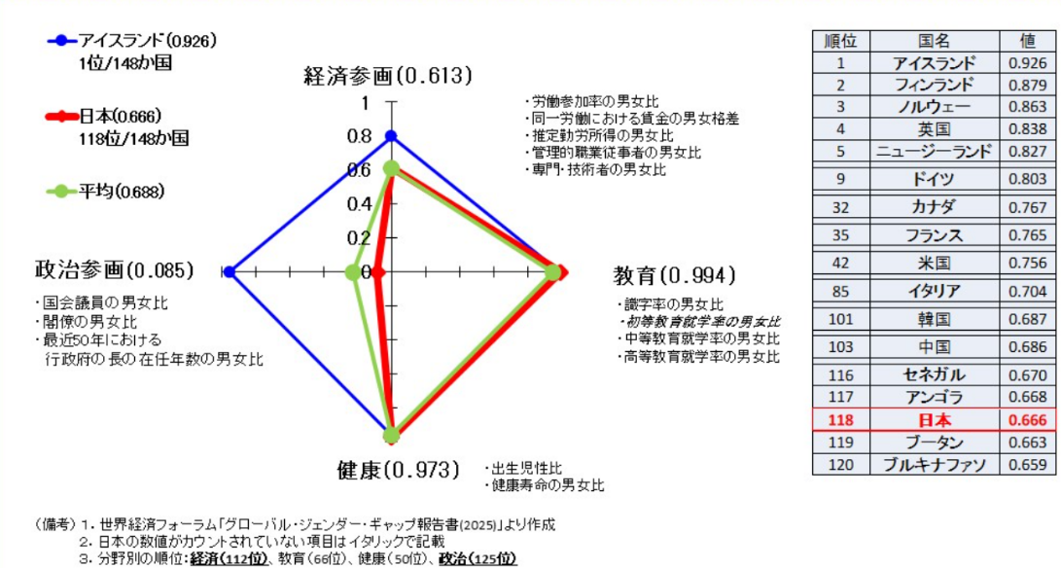
ジェンダー・ギャップ指数（ＧＧＩ）２０２５年
クリック
【解説】ジェンダーギャップランキング2025はどう変わった？
デザチューブ 朝日新聞社
Notes:
「ジェンダー・ギャップ指数（Gender Gap Index:GGI）とは、スイスの非営利団体「世界経済フォーラム」が独自に算定したもので、政治、≪★クリック≫経済、≪★クリック≫教育、≪★クリック≫健康≪★クリック≫の4分野のデータから構成され、男女格差を測る指数です。
「0」が完全不平等、「1」が完全平等を表します。
こちらの動画を御覧ください。〈動画をクリック〉
いかがだったでしょうか？2025年の日本の順位は、148か国中118位であり、「教育」「健康」の値は高いですが、「政治」「経済」では低い値が続いています。
≪★クリック≫画面右の順位表でもわかるように、日本はＧ7（主要7か国）の中では最下位、アジア諸国の中でも韓国や中国より低い結果でした。

Slide 4
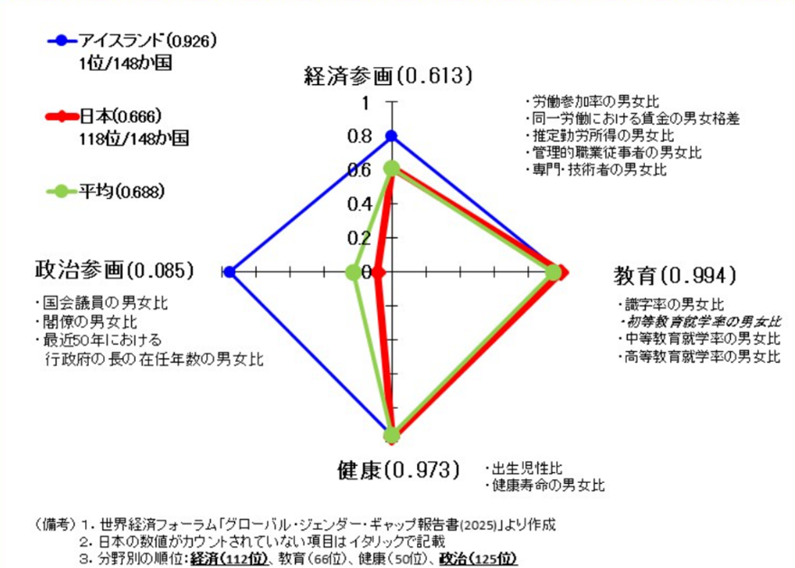
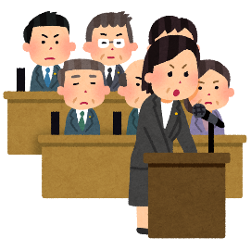
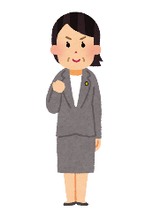




ジェンダー・ギャップ指数 １位のアイスランドとの比較
女性議員の割合
アイスランド ４６．０％
日本 １０．３％
Notes:
ジェンダーギャップ指数世界1位のアイスランドの特徴について
１ 男女平等が世界一
・世界経済フォーラムのジェンダー・ギャップ指数で16年連続1位
・国会議員の約半数が女性、育休制度も充実
・男女の賃金格差が小さい
２ 幸福度が高い
・GDP（国内総生産）は人口規模に比して高水準（1人あたり約9万ドル〈約1400万円〉）
・「必要以上に稼ぐより家族との時間を重視する」文化
３ 生活環境
・高税率・高福祉の仕組みで安心感がある
日本の女性参画が少ない理由について（政治以外）
〇 管理職・役員への登用が少ない 。
日本企業では女性管理職の割合が低く、2024年時点で約15％程度にとどまっています。昇進の機会や評価制度に男女差があることが背景にあります。フルタイム勤務や残業が前提の働き方が多く、育児や介護と両立しにくいため、女性がキャリアを中断するケースも少なくありません。非正規雇用の割合が高い女性はパートや契約社員などの非正規雇用に就く割合が高く、安定した収入や昇進の機会が限られています。
〇 学術・理系分野での男女差、理系分野での女性研究者の少なさ
大学や研究機関では、特に理工系分野で女性教員の割合が低く、専門職としてのキャリア形成が難しい状況があります。
〇 ロールモデルの不足
女性研究者や技術者が少ないため、若い世代が将来像を描きにくいという課題もあります。
〇 家庭・育児における固定観念 育児・家事の負担の偏り
共働き世帯が増えているにもかかわらず、育児や家事の多くを女性が担っているという現状があります。これが社会参加の障壁になっています。
〇 保育環境の課題
保育所の待機児童問題や、柔軟な保育サービスの不足が、女性の就労継続を難しくしています。
〇 社会意識・文化的背景：「女性らしさ」への期待
外見や振る舞いに対して「女性はこうあるべき」という社会的な期待が存在し、それが女性の自己表現や新しいことへの挑戦を妨げることがあります。また、「男性は仕事、女性は家庭」といった性別役割分担の考え方が今も根強く残っており、本人が気づかないうちに進路選択や職場での扱いに影響を与えることがあります。
※以下参考資料・・・必要に応じて御紹介ください。
アイスランドの施策を紹介します。
1 平等賃金証明法
アイスランドでは、2018年に「平等賃金証明法」が施行され、企業は男女同一労働同一賃金を証明することが義務付けられています。
2 教育におけるジェンダー平等
アイスランドでは、全教育課程でジェンダー平等を教えることが義務付けられています。
3 育児休暇制度
アイスランドの育児休暇制度は世界最高レベルであり、子供を産んだ女性には5か月、パートナーにも5か月の育児休暇が与えられ、さらに2か月はどちらかが取得できます。
4 ジェンダー予算の導入
アイスランドでは、予算編成の際にジェンダーごとの問題点を分析し、それを反映させる「ジェンダー予算」が導入されています。
5 国民の意識
アイスランドでは、男女平等に対する国民の意識が非常に高く、結婚後も夫婦がそれぞれの姓を保持する文化が根付いています。
アイスランドのこれらの取組は、他国にとっても参考になる成功事例であり、ジェンダー平等の実現に向けた重要なステップとなっています。

Slide 5
（２）協議・（３）発表
協議のテーマ：日本の男女共同参画について気付いたこと・考えたこと
POINT・「教育現場でできるジェンダー格差の改善」
・「進路や夢に対する支援の在り方」
Notes:
動画や資料を確認して日本の男女共同参画について気付いたこと、考えたことなどを話し合ってください。
例えば、
１ 「教育現場でできるジェンダー格差の改善」についてどんなことが考えられるか？
教材の見直し、進路指導の偏り、部活動の性別役割など
２ 「進路や夢に対する支援の在り方」
小学校段階から職業観や将来像に性別の偏りが出ていないかなどについて協議してください。
（8分後）
協議ありがとうございました。
それでは2組に発表していただきたいと思います。
1組1分程度でお願いします。
発表者が発表したら拍手
ありがとうございました。続きまして・・・

Slide 6
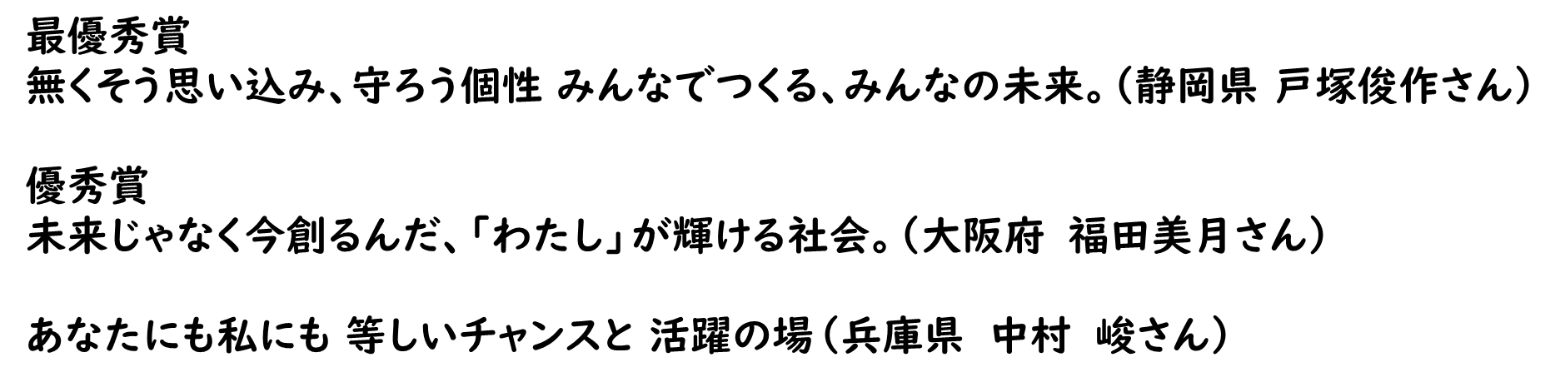
以上で研修会を終了いたします。
お疲れ様でした。
内閣府男女共同参画局 男女共同参画週間のキャッチフレーズ 第23回（令和5年度）
テーマ:男女共同参画社会の実現と女性活躍の推進に向けた、日本国内、国際社会へのメッセージとなるキャッ
チフレーズ
Notes:
以上で研修会を終了いたします。お疲れ様でした。

